Slide 1
GitHub – installation et usages
IHP – Open PDK
Sacha lutoff | colin bariller

Slide 2
Agenda
1
Introduction a GitHub
2
Installer le dépôt sur sa VMs
3
Travailler avec Git
4
Documentation

Slide 3
GitHub – Qu’est-ce que c’est?
Une plateforme d'hébergement de fichier basée sur Git
Idéal pour le développement en équipe et le versioning
Suivi des modifications
Travail collaboratif
Revenir à des versions précédentes
Fusionner différentes contributions

Slide 4
Fonctionnement de GitHub
1. Cloner un dépôt sur votre machine
2. Travailler en local (modifier, ajouter des fichiers)
3. Faire des commits (enregistre les modifications en locale)
4. Pousser les modifications sur GitHub

Slide 5
Notion de branche
Une branche est une version parallèle du projet
Permet de développer sans impacter la branche principale (`main`)
Chaque nouvelle fonctionnalité peut être développée dans une branche séparée

Slide 6
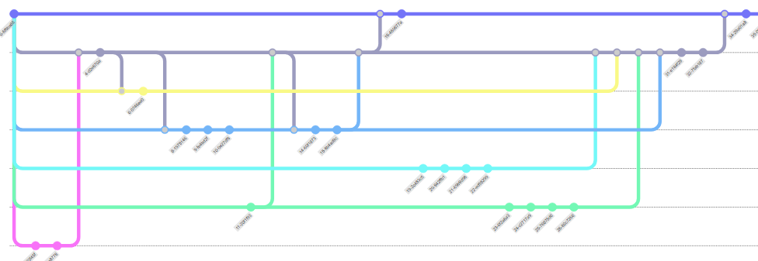
Les différentes branches
MAIN
Dev
LNA_1
LNA_2
Mixer
PLL
Self

Slide 7
Règles d’usage
Toujours travailler sur une branche dédiée
Faire des commits clairs et fréquents
Ne pas modifier `main` ou `dev` directement
Faire relire les Pull Requests avant fusion

Slide 8
Installer le dépôt sur sa VM Début sur GitHub
Créer un compte sur GitHub https://github.com
Transmettre votre pseudo GitHub en fin de diapo
Attendre d’être ajouté comme collaborateur
Action par admin (Sacha.L)
Accepte l'invitation via : https://github.com/notifications

Slide 9

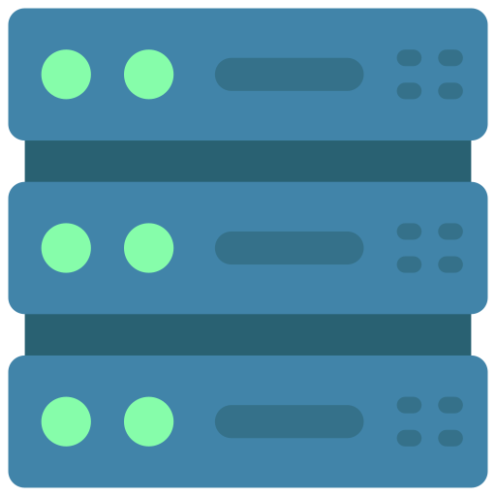
Installer le dépôt sur sa VM Notion de token
Un Token est une clé d'authentification sécurisée utilisée pour interagir avec GitHub.
Remplace l'utilisation du mot de passe dans Git.
Permet d’automatiser et sécuriser les accès au dépôt GitHub.
Doit être généré sur GitHub et stocké en local pour éviter de le saisir à chaque push.
push
Clone / pull

Slide 10

Installer le dépôt sur sa VM Notion de token
Un Token est une clé d'authentification sécurisée utilisée pour interagir avec GitHub.
Remplace l'utilisation du mot de passe dans Git.
Permet d’automatiser et sécuriser les accès au dépôt GitHub.
Doit être généré sur GitHub et stocké en local pour éviter de le saisir à chaque push.
Token
push
Clone / pull

Slide 11
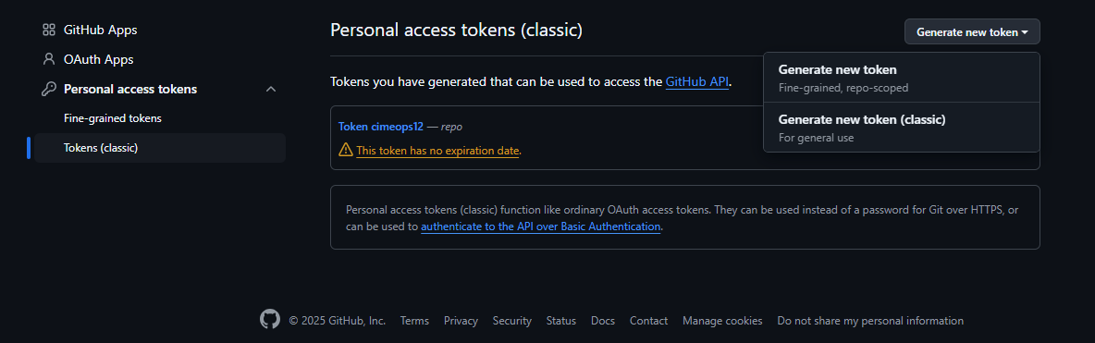
Installer le dépôt sur sa VM Générer un Token GitHub
Aller sur : GitHub | Token
Générer un 'Personal Access Token (classic)'

Slide 12
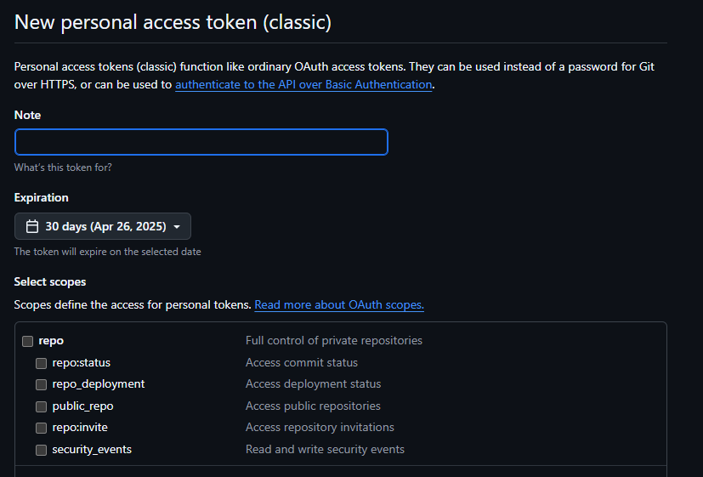
Installer le dépôt sur sa VM Générer un Token GitHub
Rentrer un nom (numéro de votre VMs par exemple)
Selection une date d’expiration (pas d’expiration)
Coche 'repo' pour autoriser Git

Slide 13
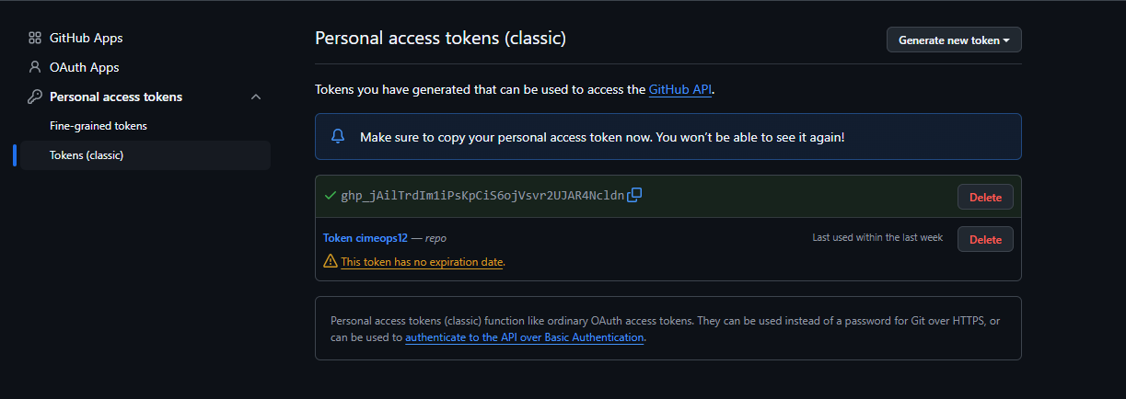
Installer le dépôt sur sa VM Générer un Token GitHub
5. Copier et enregistrer le token immédiatement
ATTENTION : LE TOKEN N’EST VISIBLE QU’A SA CREATION, ENREGISTREZ LE DANS UN .txt SI VOUS N’ETES PAS SUR DE VOS MANIP

Slide 14
Travailler avec Git ~/microelectronics/projets/ZigBee Manipuler les branches
Créer une branche de travaille :
Mettre à jour votre branche :
Changer de branche de travaille :
Mettre à jours les branches disponible
$git checkout –b Ma-Branche
$git pull origin Ma-Branche
$git checkout Mon-autre-Branche
$git fetch origin

Slide 15
Installer le dépôt sur sa VM Enregistrer le token dans votre VM
Activer la sauvegarde du token
Cloner le dépôt
Entrer le token à la place du mot de passe (1 seule fois)
$cd ~/microelectronics/projects
$git config --global credential.helper store
$git clone https://github.com/TolacShaffu/ZigBee.git
$Rentrer votre nom d’utilisateur Github
$Rentrer votre copié token

Slide 16
Travailler avec Git ~/microelectronics/projets/ZigBee Pousser une version dans ma branche
Vérifier que je suis bien dans ma branche:
Ajouter et commit :
Pousser la branche :
$git checkout Ma-branche
$git add . //ajoute tous les documents nouveau
$git commit –m «commentaire»
$git push origin Ma-branche

Slide 17
Créer une Pull Request fusion d’une branche avec une autre
Aller sur GitHub : https://github.com/TolacShaffu/ZigBee.git/pulls
Cliquer sur 'New Pull Request'
Sélectionner ta branche
Soumettre la PR pour validation

Slide 18
Mettre à Jour le Dépôt après la pull request d’un collaborateur
Revenir sur la branche principale :
Récupérer les dernières mises à jour :
Fusionner avec ta branche :
$git checkout main //or dev
$git pull origin main
$git checkout LNA
$git merge main

Slide 19
Pseudo GitHub
Prénom / nom | Pseudo Git | Branche dédié
Michel Amigo | Amigom-MT | PLL
Sofian Archambault |  | PLL
Elyas Arfaoui | ElyasPuffu | Mixer
Akram Atouile | akrxm2a | LNA_grille_com
Colin Bariller | Coco2238 | PLL
Fatou Fall | fatoufall296 | Mixer
Brice Gogué-Meunier | Xiramins | LNA_grille_com
Timothée Grunwald | timgrunewald | PLL
Sarah Hadi | hadisarah75 | Mixer
Sacha Lutoff | TolacShaffu | LNA_ind_deg
Baptiste Monget | BaptisteMonget | LNA_1 - Inductance

Slide 20
Pousser son projet dans le main Structure du dossier
Zigbee/nom_bloc/
|→etapes_ dimensionnement/
|_vos différents bench de dimensionnement pour une traçabilité
| → dimensionnement/
|_ Nom_bloc_xschem.sch
|_ Nom_bloc.spice
|_ Nom_bloc_sym_qucs.sch
|_ Nom_bloc_bench_simu_qucs.sch
| → layout/
|_ .gds

Slide 21
Pousser son projet dans le main Commandes
git checkout main
git pull origin main
git checkout my_branch -- etapes_ dimensionnement dimensionnement layout
git add dimensionnement layout
git commit -m "Ajout des dossiers etapes_dimensionnement dimensionnement et layout depuis my_branch"
git push origin main

Slide 22
Documentation
Depot git : https://github.com/TolacShaffu/ZigBee
Documentation github : https://docs.github.com/fr

